Slide 1
Educación Cristiana
David Leví Orta Álvarez

Slide 2
09
Planeación Parte 2

Slide 3
Taxonomía de Bloom

Slide 4
Taxonomía de Bloom
Clasificación de habilidades
Facilitar la comunicación
Estimular la investigación

Slide 6
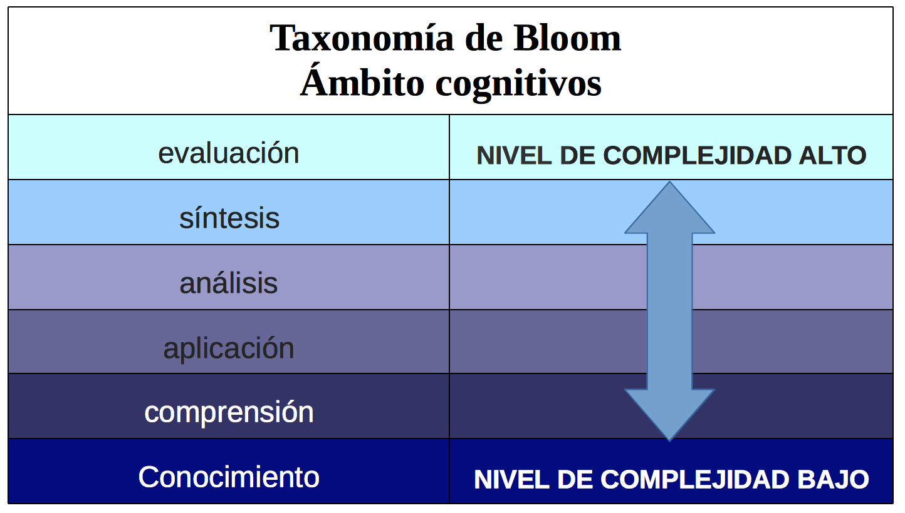

Slide 7
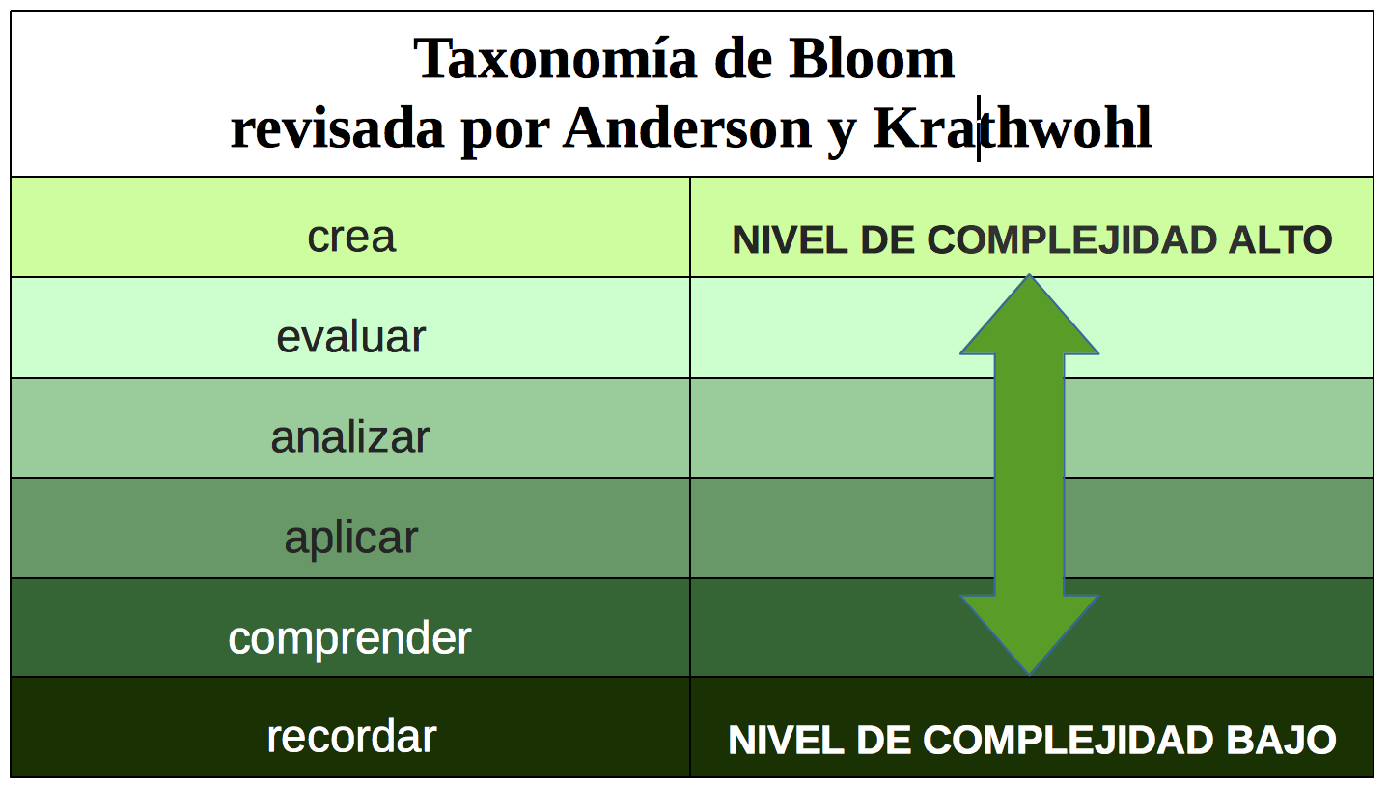

Slide 8
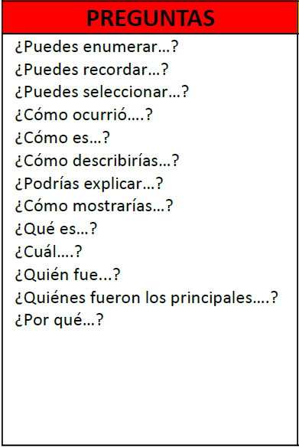
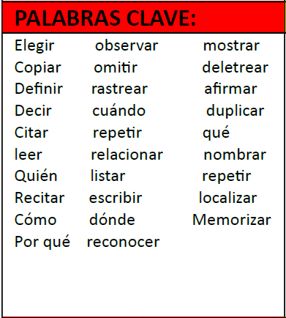

Slide 9
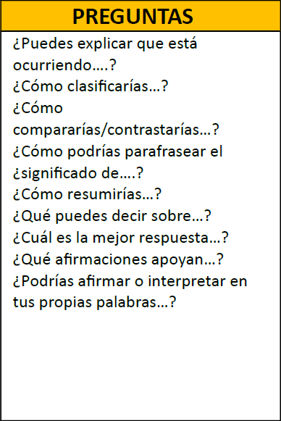
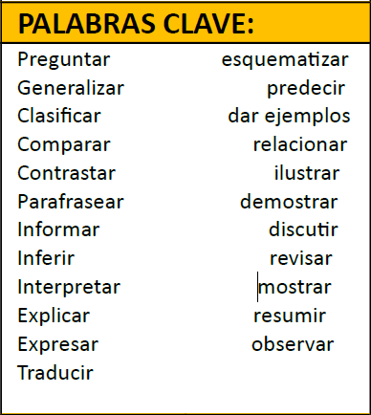

Slide 10
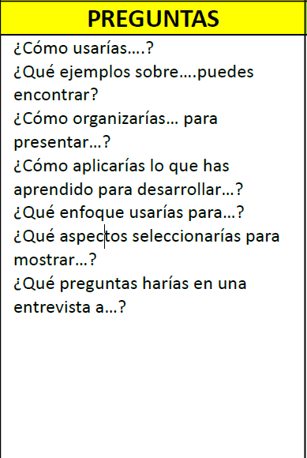
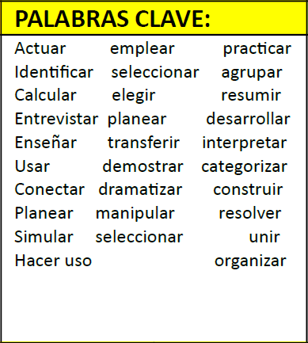

Slide 11
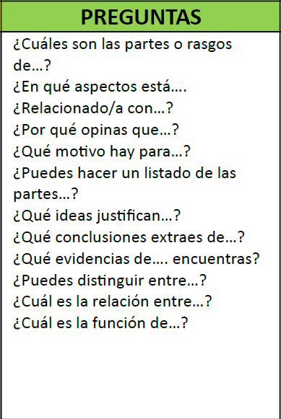
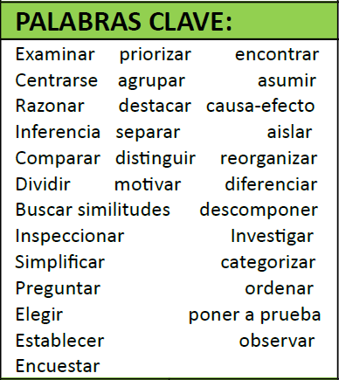

Slide 12
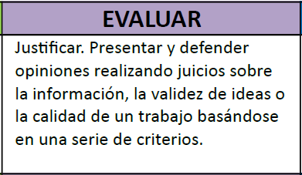
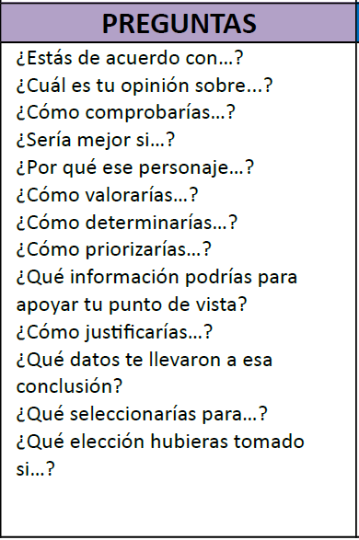
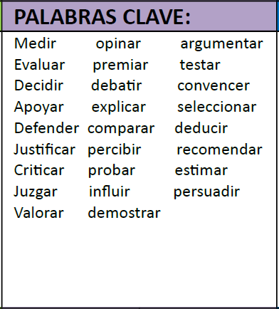

Slide 13
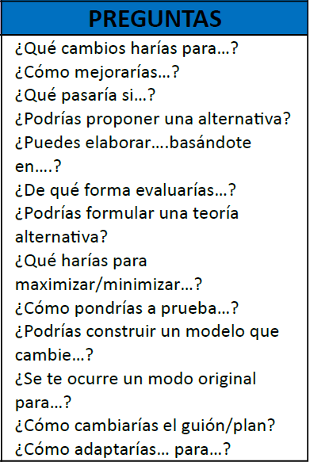
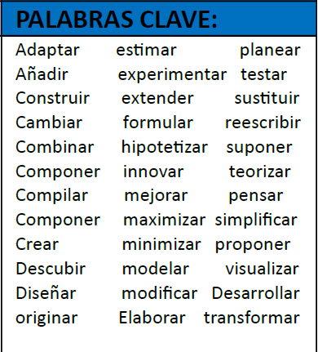

Slide 15
2. Objetivos
¿Qué fines deseo alcanzar?
Los objetivos vienen a delimitar los criterios para la elección de material, contenidos, programas
Los objetivos son el resultado que se espera obtener del alumno después del aprendizaje

Slide 16
2. Objetivos
Objetivos generales: se formulan para ser logrados a largo plazo en indican conductas no especificadas
Objetivos específicos: son aquellos en los que su logro se alcanza a corto plazo y definen claramente la conducta que se espera lograr

Slide 17
2. Objetivos
Objetivos generales
Visión holística
Precisan el logro que alcanzar en un ciclo
Se formulan en base a las intenciones del curso
Selección de los contenidos y la elaboración de objetivos específicos
Clave para la organización

Slide 18
2. Objetivos
Objetivos específicos
Expresan en forma clara, evidente y continua, las capacidades a desarrollar
Se trata de la parte más elaborada del diseño, pues aquí el detalle es lo importante para la correcta expresión de lo que se desea
Hacen referencia al resultado final de las grandes unidades

Slide 19
2. Objetivos
Habilidad cognitiva
Habilidad psicomotora
Habilidad afectiva
Qué quiero que conozca, que practique y que sea

Slide 20
2. Objetivos
A quién va dirigido
Qué es lo que se espera que logre
Cómo planeo que se logre la meta
Para qué se planteó este objetivo

Slide 21
